Slide 1
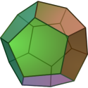
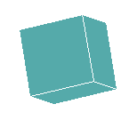
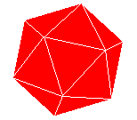
Многогранники. Теорема Эйлера для многогранников
«Наглядная геометрия» 8 кл.
Сост.: педагог ДО ЦТТ Михайлова Ю.Н.

Slide 2
Цель занятия:
- Исследовать многогранники
- Расширить математическую понятию за счет включения новых элементов – теорема Эйлера
Задачи:
- образовательные: Ввести определение многогранников
Рассмотреть виды многогранников знаний при решении задач;
- развивающие: развитие логического мышления, памяти, наблюдательности, умения правильно обобщать данные и делать выводы, сравнивать;
- воспитательные: воспитание аккуратности и внимательности.

Slide 3
Многогранники
S
С₁
В₁
А₁
D₁
В
С
В
А
А
D
С

Slide 4
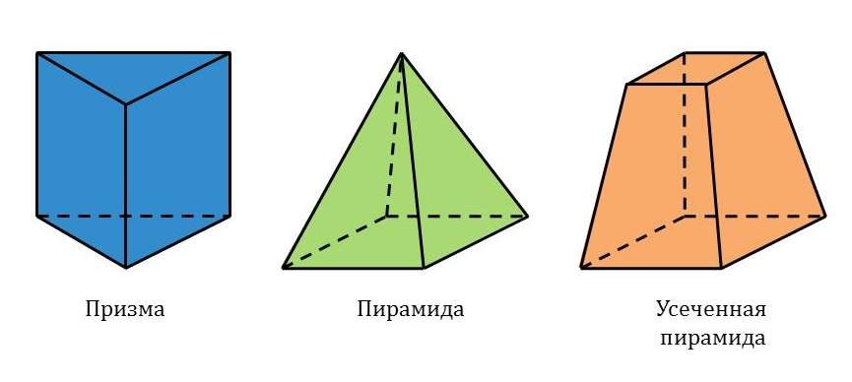

Slide 6
Многогранники
S
S
Грани- SAB, SBC, SAC, ABC
Ребра – AB, BC, AC, AS, SB, SC
Вершины – A, B, C, S
________________________
А
В
С

Slide 7
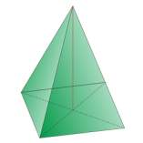
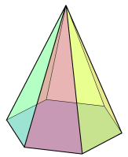
Многогранники
Призмы
Пирамиды

Slide 8
При́зма — многогранник, две грани которого являются
равными многоугольниками, лежащими в параллельных
плоскостях, а остальные грани — параллелограммами,
имеющими общие стороныс этими многоугольниками.

Slide 9
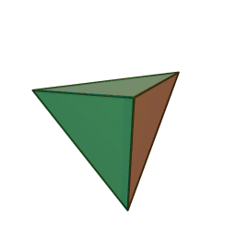
Пирами́да — многогранник, одна
из граней которого (называемая основанием)
— произвольный многоугольник, а остальные
грани (называемые боковыми гранями)
— треугольники, имеющие общую вершину.

Slide 10
Выпуклый
многогранник
Многогранник называется выпуклым, если он расположен по одну сторону от плоскости каждой его грани

Slide 11
неВыпуклый
многогранник

Slide 13
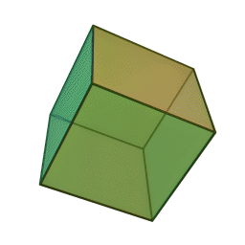
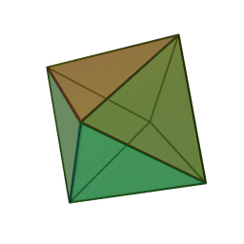
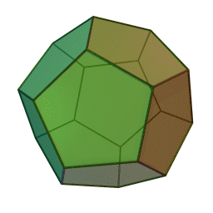
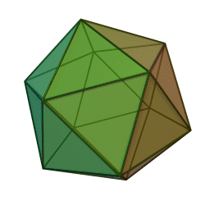
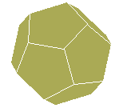
Правильные многогранники
тетраэдр
гексаэдр (куб)
октаэдр
додекаэдр
икосаэдр

Slide 20
Теорема Эйлера
ПРАКТИЧЕСКАЯ ЧАСТЬ
многогранники | Название многогранника | Число граней (Г) | Число ребер (Р) | Число вершин (В) | Г+В-Р=

Slide 21
Теорема Эйлера
ПРАКТИЧЕСКАЯ ЧАСТЬ
многогранники | Название многогранника | Число граней (Г) | Число ребер (Р) | Число вершин (В) | Г+В-Р=
 | тетраэдр | 4 | 6 | 4 | 2
 | куб | 6 | 12 | 8 | 2
 | октаэдр | 8 | 12 | 6 | 2
 | додекаэдр | 12 | 30 | 20 | 2
 | икосаэдр | 20 | 30 | 12 | 2

Slide 22
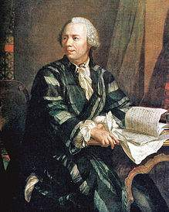
Теорема Эйлера
Теорема. В любом выпуклом многограннике сумма числа граней и числа вершин на 2 больше числа рёбер
В+Г=Р+2
Леонард Эйлер (1707-1783) — швейцарский, немецкий и российский математик и механик
Леонард Эйлер - автор более чем 850 работ по математическому анализу, дифференциальной геометрии, теории чисел, приближённым вычислениям, небесной механике, математической физике, оптике, баллистике, кораблестроению, теории музыки и другим областям

Slide 23
Итог занятия:
1. Объясните, что такое 1) многогранник
2) поверхность многогранника
2. Какие типы многогранников вы узнали
3. Какой многогранник называют выпуклым
4. Чему равна Эйлерова характеристика для выпуклых многогранников

Slide 24
РЕФЛЕКСИЯ
- Что интересного было на занятие?
- Что особенно запомнилось?
- Понравилось ли занятие?

